Slide 1
OTPORNOST MATERIJALA
Strain I. Posavljak
OM16-P15

Slide 2
SLOŽENA OPTEREĆENJA
Pod složenim opterećenjem podrazumevamo kombinaciju od dva i više prostih opterećenja.
Ono sa čim smo se do sada upoznali odnosi se na savijanje praćeno sa aksijalnim opterećenjem.
Na početku kursa OM usvojili smo pojam napona i pojam deformacija.
Napone i deformacije proučavali smo kod:
Aksijalnog opterećenja,
Smicanja,
Uvijanja,
Savijanja i
Izvijanja.

Slide 3
U svakom od slučajeva nabrojanih opterećenja postavljalo se pitanje nosivosti konstrukcija.
Kod aksijalno opterećenih štapova dovoljno jebilo uporediti stvarni napona sa nekom graničnom vrednošću.
Tražilo se da stvarni napon bude manji ili jednak graničnoj vrednost (da je ne prekorači).
Zavisno od toga šta uzimamo za graničnu vrednost, kod aksijalno napregnutih štapova moguće je definisati nekoliko kriterijuma.

Slide 4
Granična vrednost je zatezna ćvrstoća R_{m}– Kriterijum zatezne čvrstoće
Granična vrednost je granica tečenja R_{eH} ili konvencionalna granica tečenja R_{p0.2} – Kriterijum tečenja
Granična vrednost je dozvoljeni napon σ_{d} definisan na osnovu zatezne čvrstoće ili granice tečenja i stepena sigurnosti - Kriterijum dozvoljenog napona

Slide 5
U oblasti do granice proporcionalnosti σ_{P} , gde važi Hukov zakon, može se definisati granična vrednost deformacija
Vrednost napona smicanja je
Vrednost ukupnog specifičnog deformacijskog rada

Slide 6
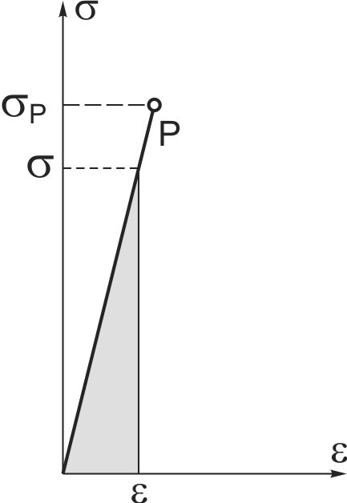
Specifični deformacijski rad jednak je površini osenčenog trougla.
Monotona naponsko-deformacijska kriva do granice proporcionalnosti
Vrednost specifičnog deformacijskog rada utrošenog na promenu oblika, pri aksijalnom opterećenju štapova iznosi:

Slide 7
Kod štapova opterećenih na zatezanje imamo da su:
Kod štapova opterećenih na pritisak imamo da su:
Kod ravnog stanja napona glavne napone određujemo pomoću izraza:

Slide 8
Stanje napona u tački − Tenzor napona:
Stanje deformacija u tački − Tenzor deformacija:

Slide 9
Za određivanje glavnih normalnih napona σ₁ , σ₂ i σ₃ , za slučaj prostornog stanja napona, koristi se kubna jednačina:
Invarijante napona:

Slide 10
Naponi smicanja:

Slide 11
U slučaju 2-osnog ili 3-osnog stanja napona problem određivanja graničnog stanja sa kojim bi se poredili naponi je znatno složeniji.
Pri 2-osnom i 3-osnom stanju napona granično stanje definišu funkcije

Slide 12
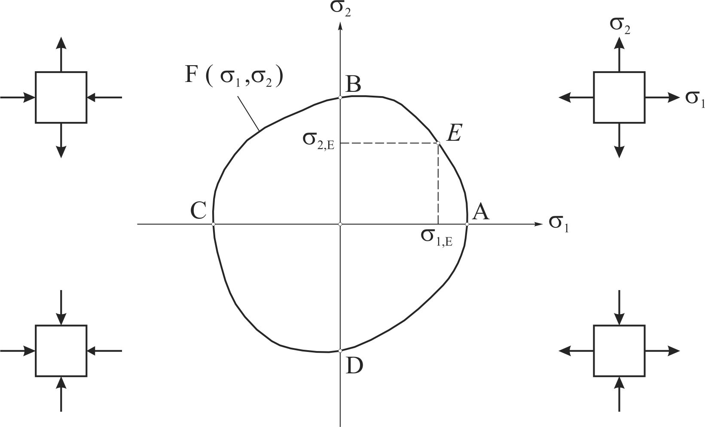
Granično stanje kod 2-osnog stanja napona
ZAPAŽANJE: Dozvoljeno stanje napona je u slučaju kad se tačka nalazi unutar granične krive ili na graničnoj krivoj.

Slide 13
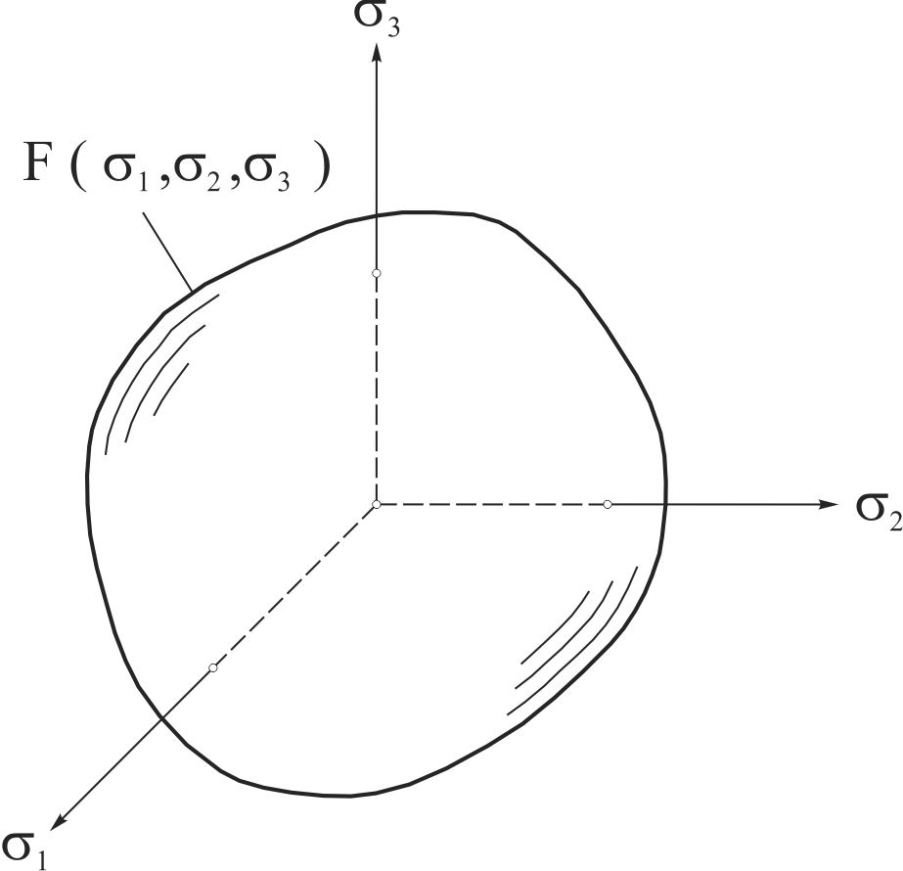
Granično stanje kod 3-osnog stanja napona
ZAPAŽANJE: Dozvoljeno stanje napona je u slučaju kad se tačka nalazi unutar granične površine ili na graničnoj površini.

Slide 14
Da bi se odredio najpovoljniji odnos glavnih normalnih napona pri 2-osnom i 3-osnom stanju napona, do zatezne čvrstoće ili do granice tečenja, trebalo bi izvesti mnogo eksperimenata.
Zbog ovog se postavilo pitanje korišćenja rezultata standardnih ispitivanja materijala na zatezanje, u svrhu procene razaranja konstrukcija.

Slide 15
Neki od mogućih vidova razaranja
Razaranje materijala ili konstrukcije usled loma (pojave novih ili proširenja postojećih naprslina).
Razaranje materijala ili konstrukcije usled tečenja materijala (tečenje može da izazove brzo iscrpljivanje konstrukcije nekad praćeno i promenom oblika preko prihvatljivih granica).

Slide 16
Razaranje usled izvijanja (gubitak stabilnosti delova može da izazove povećanje elastičnih i plastičnih deformacija iznad prihvatljivih granica).
Razaranje usled prekoračenja dozvoljenih napona i deformacija.
Za nas je interesantno razaranje usled prekoračenja dozvoljenih napona i deformacija.

Slide 17
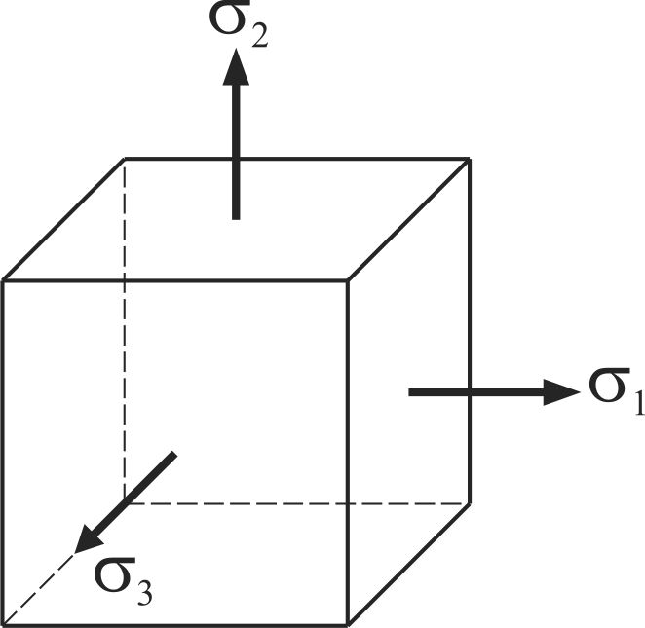
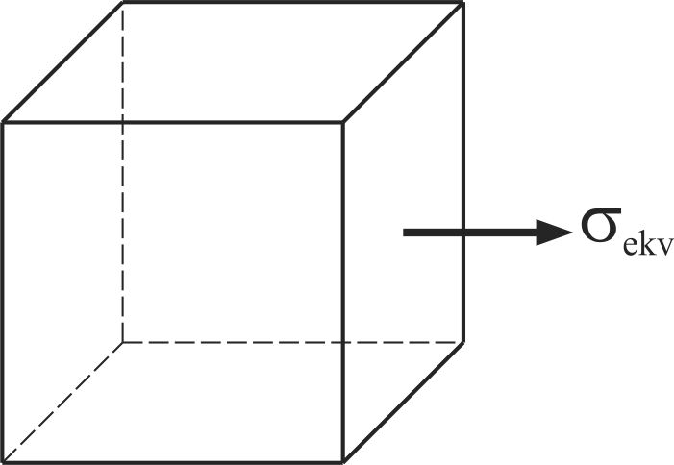
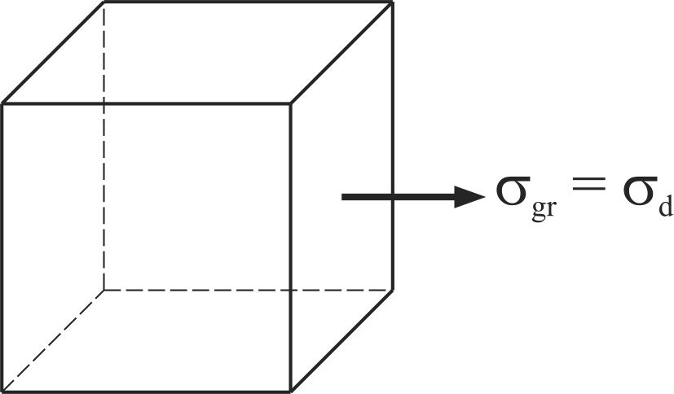
Kod složenih opterećenja treba odrediti ekvivalentni napon σ_{ekv} koji bi se upoređivao sa dozvoljenim naponom pri aksijalnom opterećenju.
Stanje napona
zameniti sa σ_{ekv}
i σ_{ekv} uporediti sa σ_{gr}= σ_{d}

Slide 18
ODREĐIVANJE EKVIVALENTNIH NAPONA
Problem određivanja σ_{ekv} rešava se primenom hipoteza o razaranju materijala (teorija čvrstoće) među kojima su:
Hipoteza najvećeg normalnog napona,
Hipoteza najveće deformacije,
Hipoteza najvećeg napona smicanja,
Hipoteza graničnog elastičnog stanja – Morova hipoteza,
Hipoteza najvećeg specifičnog deformacijskog rada,
Hipoteza najvećeg specifičnog deformacijskog rada utrošenog na promenu oblika.

Slide 19
Hipoteza najvećeg normalnog napona (Prva hipoteza)
Ova hipoteza smatra se najstarijom i retko se primenjuje (potiče od Galileja, a dpunili su je Lame, Navije i Rankin).
Prema hipotezi najvećeg normalnog napona, granično stanje u materijalu pri složenom opterećenju nastupa, kada najveći glavni normalni napon dostigne vrednost dozvoljenog napona pri aksijanom opterećenju.

Slide 20
Za napone zatezanja σ₁>σ₂>σ₃ koristimo
Za napone pritiska σ₃<σ₂<σ₁ koristimo
NAPOMENA:
Indeks e odnosi se na ekstenziju (zatezanje), a indeks c na kompresiju (pritisak).
Za napon zatezanja σ₁>0 i napon pritiska σ₃<0 koristimo

Slide 21
ZAPAŽANJA:
Kod hipoteze najvećeg glavnog normalnog napona koriste se samo dva glavna napona, a treći se ne koristi.
Eksperimentima je dokazano da stanje materijala zavisi od svih napona.
Ova hipoteza daje dobre rezultate kod krtih materijala i to kad je jedan glavni napon po apsolutnoj vrednosti znatno veći od druga dva.

Slide 22
U slučaju poprečnog savijanja koristimo sljedeće izraze:
Kod čistog smicanja koristimo:

Slide 23
Hipoteza najveće linearne deformacije (Druga hipoteza)
Hipotezu je postavio Mariot, a dopunili su je Sen-Venan, Ponsle i Grashof.
Hipoteza glasi: Granično stanje materijala, pri složenom opterećenju nastupa, kada linijska deformacija dostigne vrednost granične deformacije pri aksijalnom opterećenju.

Slide 24
3-osno stanje napona:
2-osno stanje napona:

Slide 25
Za poprečno savijenu gredu:

Slide 26
Sen-Venanovi izrazi

Slide 27
Za slučaj čistog smicanja izrazi
za ν=0,3 prelaze u oblik

Slide 28
Hipoteza najvećeg napona smicanja (Treća hipoteza)
Hipotezu je definisao Kulon i ista glasi: Granično stanje materijala pri složenom opterećenju nastupa kada najveći napon smicanja dostigne vrednost najvećeg napona smicanja pri aksijalnom opterećenju.

Slide 29
1-osno stanje napona
3-osno stanje napona

Slide 30
Ravno stanje napona:

Slide 31
Savijanje silama (σ_{x} = σ, σ_{y} = 0):
ZAPAŽANJE: Hipoteza najvećeg napona smicanja kod plastičnih materijala ima dobru saglasnost sa eksperimentima.

Slide 32
Morova hipoteza (Četvrta hipoteza)
Morova hipoteza glasi: Granično stanje materijala pri složenom opterećenju nastupa onda kada Morov krug napona, koji odgovara konkretnom tenzoru napona, dodirne graničnu krivu.
Pri složenom stanju napona napon σ₂ malo utiče na granične vrednosti napona pri kojima dolazi do razaranja.

Slide 33
Sa dovoljnom tačnošću smatramo da granicu razaranja određuju naponi σ₁ i σ₃.
Ovim se se određivanje graničnog stanja kod troosnog stanja napona svodi na ravansko stanje napona.
Morov krug, pri kojem za određenu kombinaciju napona σ₁ i σ₃ , nastupa granično stanje u materijalu, zovemo granični Morov krug.
Familija ovih krugova je između dveju envelopa, koje predstavljaju granične krive.

Slide 34
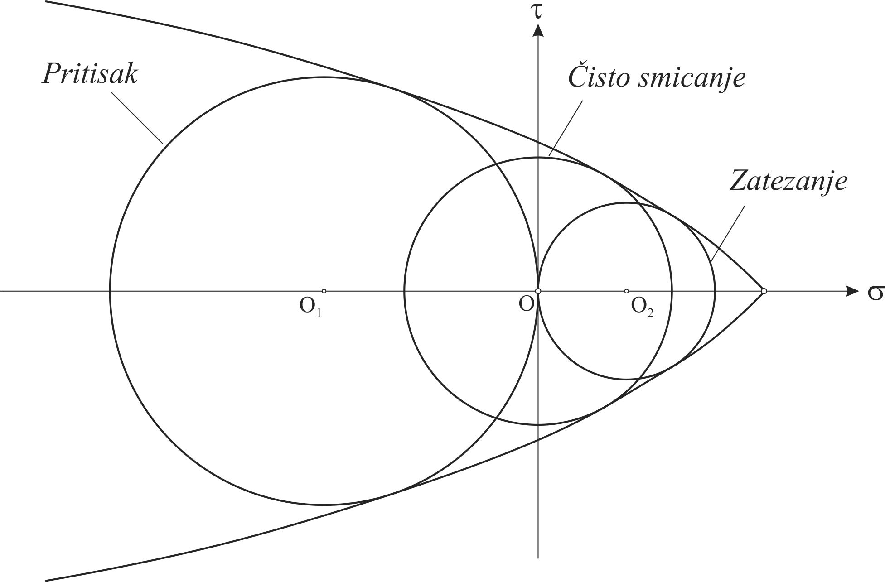
Morova hipoteza – Granično stanje

Slide 35
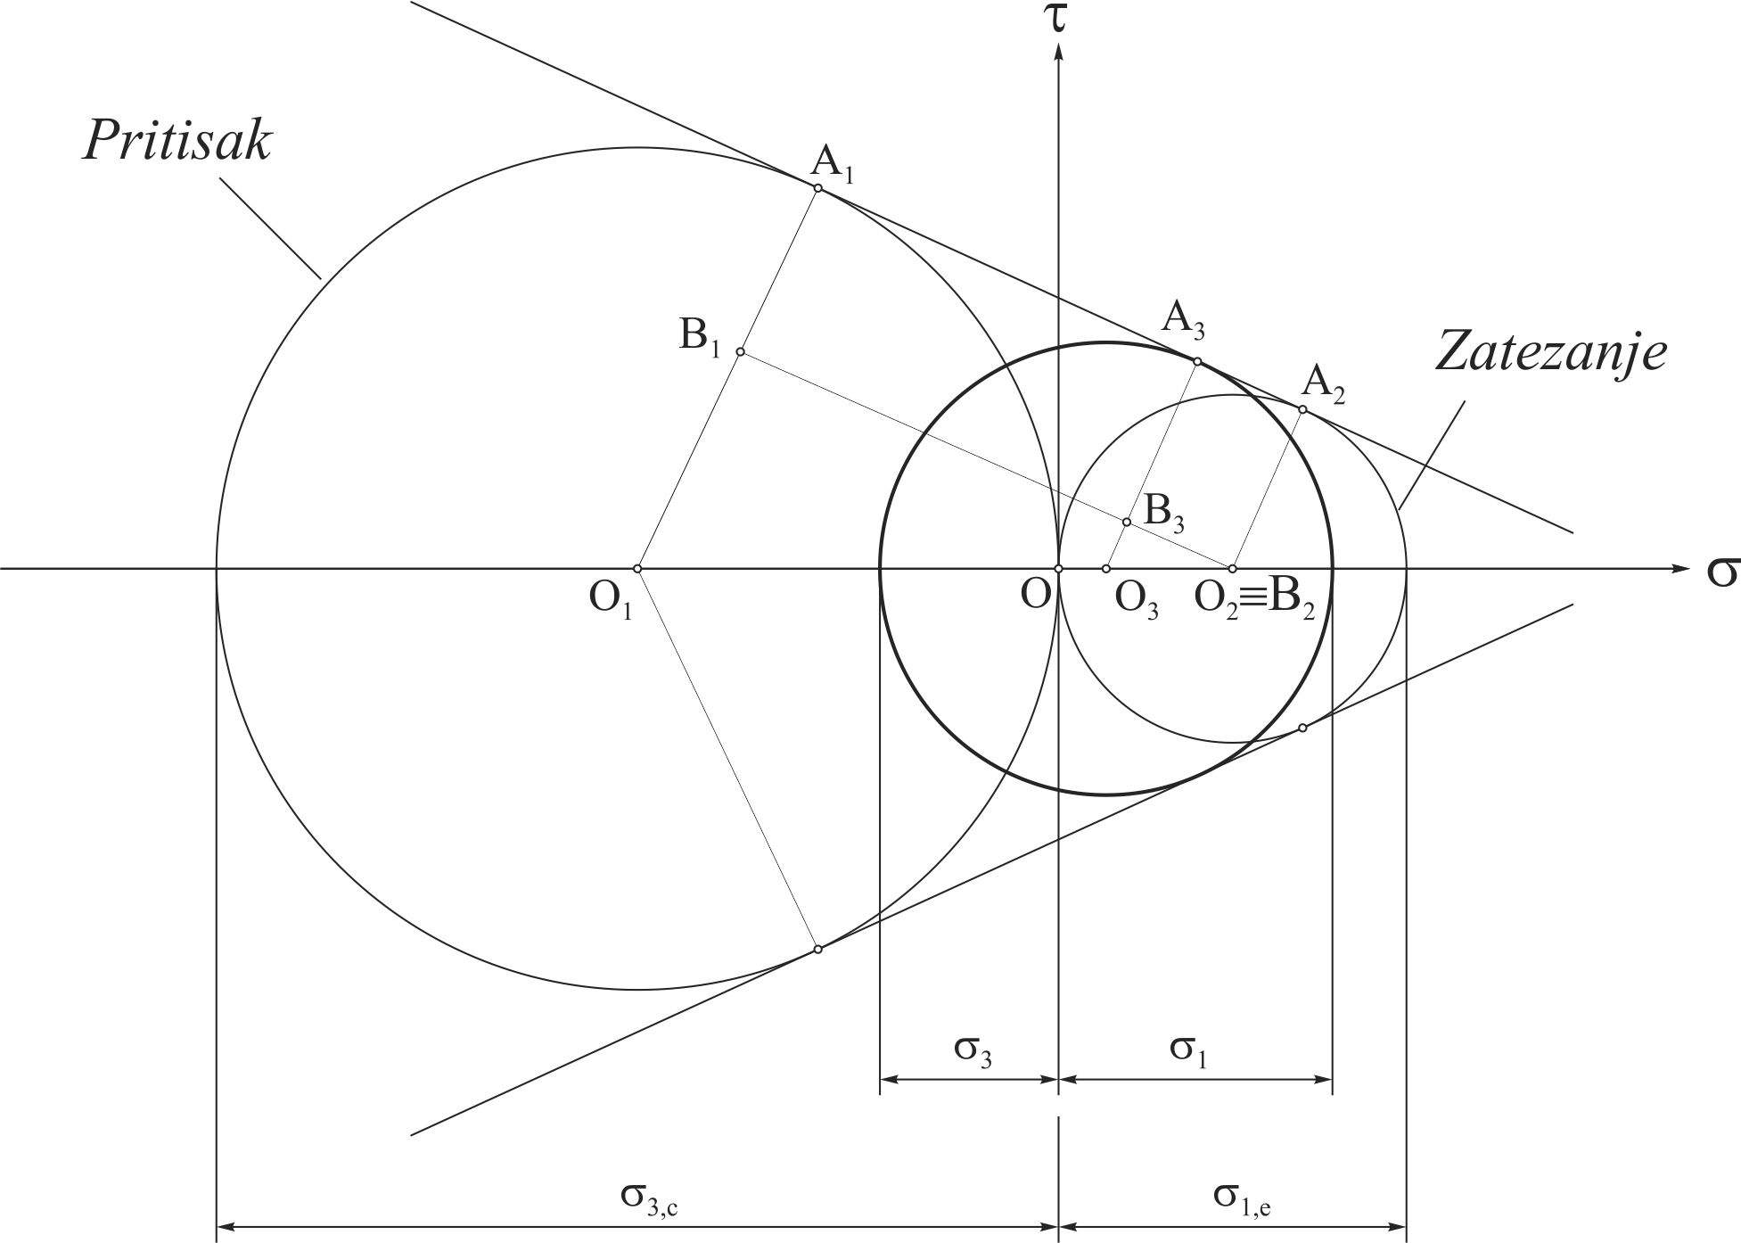
Trouglovi:
Morova hipoteza – Granično stanje (pojednostavljenje)

Slide 36
Hipoteza najvećeg specifičnog deformacijskog rada (Peta hipoteza)
Ovu hipotezu je postavio Beltrami i ista glasi: Granično stanje materijala pri složenom opterećenju nastupa kada specifični deformacijski rad dostigne vrednost specifičnog deformacijskog rada pri aksijalnom opterećenju.

Slide 37
3-osno stanje napona:
2-osno stanje napona:

Slide 38
ZAPAŽANJE: Hipoteza najvećeg specifičnog deformacijskog rada nije potvrđena eksperimentima pa se skoro i ne primenjuje.

Slide 39
Hipoteza najvećeg specifičnog deformacijskog rada utrošenog na promenu oblika (Šesta hipoteza)
Ovu hipotezu je postavio Huber, a razradili su je fon Mizes i Henki i ista glasi: Granično stanje materijala pri složenom opterećenju nastupa kada specifični deformacijski rad utrošen na promenu oblika, dostigne vrednost specifičnog deformacijskog rada utrošenog na promenu oblika pri aksijalnom opterećenju.

Slide 40
3-osno stanje napona:
1-osno stanje napona:

Slide 41
2-osno stanje napona:
Čisto smicanje σ₂ = − σ₁ = τ:

Slide 42
ZAPAŽANJE: Hipoteza najvećeg specifičnog deformacijskog rada utrošenog na promenu oblika ima dobru saglasnost sa eksperimentima i praktično je potisnula hipotezu najvećeg specifičnog rada (uključena su sva tri glavna normalna napona).

Slide 43
SAVIJANJE SA UVIJANJEM
Problem savijanja sa uvijanjem je tipičan za vratila.
Međutim, savijanje sa uvijanjem, kod vratila je često praćeno i aksijalnim opterećenjem.
NAPOMENA: Ovde mislimo samo na vratila kružnog i kružno-prstenastog poprečnog preseka.

Slide 44
U proizvoljnom preseku vratila opterećenog na svijanje i uvijanje imamo
Da bi odredili ekvivalentni napon za proizvoljni poprečni, treba primeniti neku od izloženih hipoteza o razaranju materijala.

Slide 45
Hipoteza najvećeg normalnog napona
Ekvivalentni moment pri savijanju sa uvijanjem:

Slide 46
Hipoteza najveće linearne deformacije

Slide 47
Hipoteza najvećeg napona smicanja

Slide 48
Hipoteza najvećeg specifičnog deformacijskog rada

Slide 49
Hipoteza najvećeg specifičnog deformacijskog rada utrošenog na promenu oblika

Slide 50
Proračun čvrstoće vratila opterećenih na savijanje sa uvijanjem
Uslov čvrstoće:
Šesta hipoteza:
ili
ili

Slide 51
Dimenzionisanje vratila opterećenih na savijanje sa uvijanjem
Potreban W_{x} za proizvoljan poprečni presek:
Potreban prečnik d za proizvoljan poprečni presek:

Slide 52
SLOŽENO OPTEREĆENJE − PRIMER 1
Linijski element na gornjoj slici složeno je opterećen.
Analizirati čvrstoću elementa s obzirom na 1., 2., 3., 5. i 6. hipotezu o razaranju materijala.
PODACI: F = 1,5 kN, M = 90 kNcm,
d_{s} = 8 cm, d_{u} = 70 cm, l = 80 cm,
σ_{d} = σ_{de} = σ_{dc} = 10 kN/cm² = 100 MPa.

Slide 53
REŠENJE PRIMERA 1
Geometrijske karakteristike
poprečnog preseka linijskog elementa
Površina
… (1.1)
… (1.2)

Slide 54
Moment otpora za osu x
… (1.3)
… (1.4)

Slide 55
Polarni moment otpora
… (1.5)
… (1.6)

Slide 56
2) Presečne veličine
Max presečni moment savijanja
… (1.7)
… (1.8)

Slide 57
Max presečni moment uvijanja,
… (1.9)
… (1.10)

Slide 58
2) Analiza čvrstoće
Prva hipoteza
… (1.11)
… (1.12)

Slide 59
… (1.13)
… (1.14)
Druga hipoteza
… (1.15)
… (1.16)

Slide 60
… (1.17)
… (1.18)
Treća hipoteza
… (1.19)
… (1.20)

Slide 61
… (1.21)
… (1.22)
Peta hipoteza
… (1.23)
… (1.24)

Slide 62
… (1.25)
… (1.26)
Šesta hipoteza
… (1.27)
… (1.28)

Slide 63
… (1.29)
… (1.30)
Tabela 1.1 Max ekvivalentni naponi
HIPOTEZA | σ_{ekv,max} [kN/cm²]
1. | 6,490
2. | 6,706
3. | 7,211
5. | 6,742
6. | 6,879

Slide 64
SLOŽENO OPTEREĆENJE − PRIMER 2
Linijski element na gornjoj slici složeno je opterećen.
Analizirati čvrstoću elementa s obzirom na šestu hipoteza o razaranju materijala.
PODACI: F₁ = 1,5 kN, F₂ = 18 kN, M = 900 Nm,
d_{s} = 8 cm, d_{u} = 70 cm, l = 80 cm,
σ_{d} = σ_{de} = σ_{dc} = 100 MPa.

Slide 65
REŠENJE PRIMERA 2
Geometrijske karakteristike
poprečnog preseka linijskog elementa
… (2.1)

Slide 66
2) Analiza čvrstoće − Šesta hipoteza
… (2.2)
… (2.3)

Slide 67
… (2.4)
… (2.5)
… (2.6)
… (2.7)

